Slide 1
Spring Boot
Ontstaansgeschiedenis

Slide 2
Wat is de oorsprong?
Ontstaan in 2012
Geïnitieerd door Mike Youngstrom
Onderdeel van het grote Spring Framework
“Boot”strapped

Slide 3
Wat kun je met Spring Boot?
Spring Boot maakt het gemakkelijk om
stand-alone, productie-waardige, op
het Spring Framework gebaseerde,
applicaties te maken, die direct werken.

Slide 4
Spring Framework
Eigenschappen
Applicatie Framework
Programmeer en Configuratie Model
Infrastructuur ondersteuning (persistency)
Moeilijkheden
Heel groot framework
Veel verschillende setup stappen
Veel configuratie stappen
Meerdere build-and-deploy stappen

Slide 5
Eigenschappen
Dependency injection (inversion of control) maakt het makkelijk om loosely-coupled software componenten te ontwerpen, te bouwen en te testen.
Spring Boot heeft een ingebouwde applicatieserver (Tomcat), een CLI gebaseerd op Groovy en monitoring voor Healthchecking en Performancemeting.

Slide 6
Leuke weetjes
Feature request in Spring JIRA in okt. 2012 door Mike Youngstrom: https://jira.spring.io/browse/SPR-9888
Dit leidde tot de ontwikkeling van het Spring Boot project begin 2013. In april 2014 werd Spring Boot 1.0.0 vrijgegeven.
Spring Boot is één van de snelste manieren om op REST gebaseerde microservice web applicaties in java te onwikkelen.
Zeer geschikt voor Docker container deployments & prototyping

Slide 7
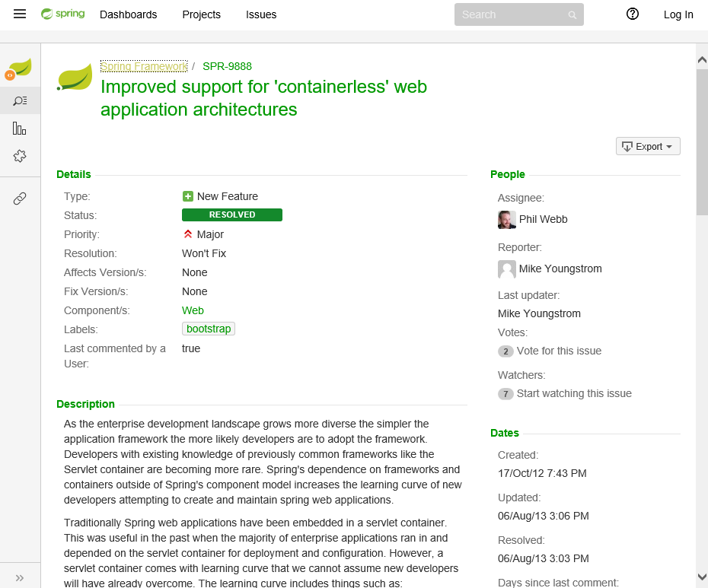

Slide 8
Statement Mike Youngstrom
I think that Spring’s web application architecture can be significantly simplified if it were to provided tools and a reference architecture that leveraged the Spring component and configuration model from top to bottom. Embedding and unifying the configuration of those common web container services within a Spring Container bootstrapped from a simple main() method.

Slide 9
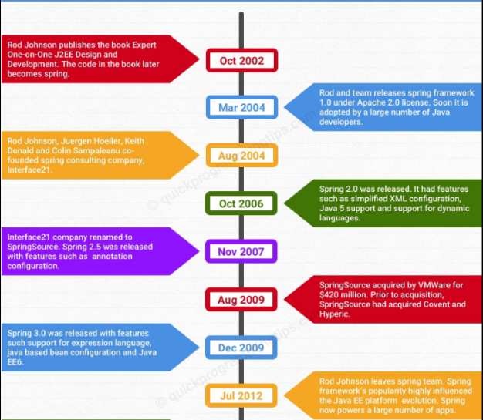

Slide 10
